Slide 1


Slide 2
Kapittel 8: Gjeldsgrad og verdi
med imperfeksjoner

Slide 3
Kapittel 8: Oversikt
1. Skatt og kontantstrøm
2. Skatt, gjeldsgrad og verdi
3. Skattesystem og rentenivå
4. Skatt i KVM
5. Andre imperfeksjoner

Slide 4
1. Skatt og kontantstrøm
Kontantstrøm til eiere og kreditorer:
KE: Kontantstrøm til eiere r: Gjeldsrentesats
KK: Kontantstrøm til kreditorer PG: Pålydende gjeld
O: Overskudd s_{B:} Bedriftens skattesats
KE + KK = O + r . PG
= OFRS - r . PG – sB .(OFRS – r . PG) + r . PG
= OFRS - (s_{B}. OFRS) + r . PG . s_{B}
= OFRS(1 – s_{B}) + r . PG . s_{B}
Renteskattegevinst, bedrift
Jo mer gjeld, desto større er KE + KK og jo lavere er skattebetalingen
Summen til eiere, kreditorer og staten er uavhengig av gjeldsgraden

Slide 5
1. Skatt og kontantstrøm (forts.)
Skattesatser i Norge, 2012
s_{B} – bedriftsskattesats
s_{K} – kreditorskattesats
s_{Ed} – dividendeskattesats, eiere
s_{Eg} – kursgevinstskattesats, eiere
28 %
28 %
0 - 28 %
0 - 28 %
Samme skattesats uansett dividende eller kursgevinst:
Bruker felles symbol s_{E} for s_{Ed} og s_{Eg}

Slide 6

1. Skatt og kontantstrøm (forts.): Toleddsskatt
Kontantstrøm til eierne
etter all skatt:
Kontantstrøm til kreditorene
etter all skatt:
(1)
KE_{M} = (OFRS - r . PG) . (1 – s_{B}) . (1 - s_{E})
(2)
KK_{M} = r . PG . (1 – s_{K})
Kontantstrøm til eierne i et fullt ut EK – finansiert selskap:
(3)
KT_{U} = OFRS . (1 – s_{B}) . (1 – s_{E})
Kontantstrømsfordelen ved gjeldsfinansiering: (1) + (2) - (3):
KF = r . PG . [(1 – s_{K}) - (1 – s_{B}) . (1 - s_{E})] = r . PG . n*

Slide 7
1. Skatt og kontantstrøm (forts.)
TOLEDDSBESKATNING
Til kreditorer
ved lånefinansiering
Til eiere ved
egenkapitalfinansiering
1 kr.
Rente
Dividende
Skattebeløp
Skattebeløp
0
s_{B} (28 %)
BEDRIFT
1
1 - s_{B}
s_{K} (28 %)
INVESTOR
(1- s_{B}).s_{E}
(0-28 %)
Etter all skatt:
(1- s_{K})
(1- s_{B}).(1- s_{E})
Fordelen ved gjelds- kontra EK-finansiering:
n*= (1- s_{K}) - (1- s_{B}).(1- s_{E})

Slide 8
1. Skatt og kontantstrøm (forts.)
n* = (1 – s_{K}) – (1 – s_{B}) . (1 – s_{E})
n*: årlig kontantstrømsfordel ved gjeld pr. krone av selskapets kontantstrøm
fra driften før skatt
Hvis n* < 0:
Hvis n* = 0:
Hvis n* > 0:

Slide 9
1. Skatt og kontantstrøm (forts.)
n* = (1 – s_{K}) – (1 – s_{B}) . (1 – s_{E})
Skatt og optimal gjeldsgrad og skatt, noen
spesialtilfeller
1. Skattefrihet: n*= 0
Ingen optimal gjeldsgrad
M&M58
2. Kun selskapsskatt (ettleddsskatt): n* = s_{B}
Gjeld favoriseres; bedre jo høyere skattesats
M&M63
3. Toleddsskatt med nøytral
investorbeskatning (eier og kreditor
beskattes likt): s_{K}= s_{E}
a n* = s_{B} . (1 – s_{K})
Gjeld favoriseres, bedre jo høyere selskapsskattesats

Slide 10
1. Skatt og kontantstrøm (forts.)
n* = [(1 – s_{K}) – (1 – s_{B}) . (1 – s_{E})]
Skatt og optimal gjeldsgrad - Norge i dag
Anta: Toleddsskatt med s_{E}= 0 (eier er bedrift) og s_{K}= s_{B} = 28 %,
dvs. n*= s_{B} – s_{K}:
Bedriften er ikke i skatteposisjon
s_{B} = 0
b) Bedriften og kreditorene er i full skatteposisjon
s_{B} = 28 % og s_{K} = 28 %
c) Bedriften er i full skatteposisjon, gjennomsnittlig kreditorskattesats
s_{K} < 28 %

Slide 11
2. Skatt, gjeldsgrad og verdi
Kontantstrømsfordelen ved
gjeldsfinansiering:
KF = r . PG . [(1 – s_{K}) - (1 – s_{B}) . (1 - s_{E})]
Nåverdi av KF:
n*
N* = skatteverdifaktoren (NV av netto skattebesparelse pr. gjeldskrone)

Slide 12
2. Skatt, gjeldsgrad og verdi (forts.)
Verdi av et selskap uten gjeld:
Verdi av et selskap med gjeld:

Slide 13
2. Skatt, gjeldsgrad og verdi (forts.)
Eksempel: Et selskap uten gjeld har et evig, årlig overskudd før renter og skatt på 1 000. Kapitalkostnaden for selskapet er 5 % og selskapets skattesats er 28 %. Eierskattesatsen er 0 %. Selskapet vurderer å oppta evig gjeld på 5 000. Kontantstrømmen etter skatt og gjeldsbetjening utbetales til eierne. Hva er selskapet verd med og uten gjeld ved alternative kreditorskattesatser?

Slide 14
2. Skatt, gjeldsgrad og verdi (forts.)
Oppgave 1 - Ettleddsbeskatning
A/S Rens har et framtidig forventet overskudd før renter og skatt (evig og i faste priser) på NOK 15 mill. Eierne betaler ikke skatt. Selskapets gjeld på NOK 50 mill. har en rente på 4%.
A/S Vask er identisk, men har ikke gjeld. Egenkapitalkostnad er 5%.
Fotutsett at M&M med ettleddsbeskatning holder (bedriftsskattesats = 28%).
Hva er verdien på A/S Rens og A/S Vask?

Slide 15
2. Skatt, gjeldsgrad og verdi (forts.)
Oppgave 2 - Toleddsbeskatning
A/S Vask har et forventet evigvarende årlig overskudd før renter og skatt på NOK 5 mill. Selskapet har risikofri gjeld på NOK 10 mill., rente 6%. Avkastningskravet i kapitalmarkedet for et tilsvarende selskap uten gjeld er 12%.
Selskaps-, kreditor- og eierskattesats er alle 28%.
Beregn verdien av selskapet.

Slide 16
2. Skatt, gjeldsgrad og verdi (forts.) - oppsummering

Slide 17

3. Skattesystem og rentenivå
Hittil: Avhengig av selskapets gjeldsgrad vil selskapet ha ulikt klientell
(bestemte eiere eller kreditorer med bestemte skattesatser).
Miller: Hvis skattesystemet favoriserer gjeld, vil låneetterspørselen stimuleres. Renten vil da øke inntil lånekostnad etter skatt tilsvarer EK – kostnaden etter skatt (ved samme risiko).
Max lånerente bedriften vil tilby:
(8.17)
Investor er indifferent når:
(8.18)
Likevekt når (8.17) = (8.18)

Slide 18
3. Skattesystem og rentenivå (forts.)
Likevekt når (8.17) = (8.18), dvs.:
(8.19)
Kalles Miller – likevekt (rente-likevekt)
Dette bekreftes også ved innsetting av (8.19) i formel for N*
(skatteverdifaktor):

Slide 19
3. Skattesystem og rentenivå (forts.)
Oppgave 3 - Gjeldsrenter
Eierne av A/S Rens forventer en egenkapitalavkastning på 17% etter selskapsskatt. Selskapsskattesatsen er 28%, dividendeutbetalinger beskattes ikke, kreditorskattesatsen er 15% og kursgevinster beskattes med 28%. Alt overskudd utbetales som utbytte.
Ved hvilken lånerente er investor indifferent mellom å låne penger til A/S Rens og å investere i selskapets aksjer?

Slide 20
4. Skatt i KVM
Uansett skattesystem gir denne KVM egenkapitalkostnaden etter skatt
s*: Ved valg mellom aksjer og obligasjoner med samme risiko (samme beta), vil investor kreve samme forventede avkastning etter investorskatt. Anta foreløpig at begge har beta lik null. Da er investor indifferent når:
s_{E} = eierskattesats
s_{K} = kreditorskattesats
r_{f E} = risikofri avkastning aksjer før
investorskatt
r_{f} = risikofri avkastning obligasjoner
før investorskatt
s*
Altså er indifferensbetingelsen:
Men hva hvis aksjer og obligasjoner ikke er risikofrie

Slide 21
4. Skatt i KVM, forts.
Eksempel: s_{E}=0 (ingen skatt på aksjonærenes hånd)
s_{K}= 0,28 (28% skatt på kreditors hånd)
Altså: Når risikofrie obligasjoner gir 3 %, er det indifferens hvis risikofrie
aksjer gir 2 %. Grunn: skattesystemet favoriserer eierinntekt.
Hvis s_{K}= s_{E}, er s* = 1: Ingen justering av r_{f} ; dvs. r_{fE} = r_{f} . s* = r_{f}
Husk: k_{E} er etter selskapsskatt, men før investorskatt.

Slide 22
4. Skatt i KVM, forts.
KVM for gjeld:
Uten skattekorrigering
Eksempel:
k_{G} = 0,03 + β_{G} . [0,07 – 0,02]
k_{G} = 0,03 + β_{G}. 0,05
Anta β_{G} = 0,3
k_{G} = 0,03 + 0,3 . 0,05 = 0,045 = 4,5%
Dette er gjeldskostnad (k_{G}) før skatt for selskapet.
Og samtidig forventet avkastning før investorskatt på det lån investor gir selskapet

Slide 23
4. Skatt i KVM, forts.
Eksempel: β_{E} = 1,2 β_{G} = 0,1 r_{f} = 3% s_{E} = 0 s_{K} = 28% s_{B} = 28%
Markedets risikopremie = 5%, G = 400, EK = 600
w_{G} = 400/1000 = 0,4 w_{E} = 600/1000 =0,6
a. EK-kostnad etter selskapsskatt:
b. Gjeldskostnad før selskapsskatt:
Gjeldskostnad etter selskapsskatt:

Slide 24
4. Skatt i KVM, forts.
Eksempel (forts.):
c. Totalkapitalkostnad etter selskapsskatt
Alternativt k_{T} via β_{Τ} (totalkapitalbeta) og KVM:

Slide 25
4. Skatt i KVM, forts.
Nå har du alt som trengs for å bruke KVM til å finne kostnaden for egenkapital, gjeld og totalkapital
Uansett skattesystem (nøytralt/ikke-nøytralt):
  Ingen skatt (MM)
  Bare bedriftsskatt (MM63)
  Toleddsskatt (slik Norge har)
Uansett forutsetning om rentelikevekt ved toleddsskatt
  Renten reflekterer ikke skattesubsideringen
  Renten reflekterer skattesubsidieringen (Miller likevekt)
Alt er samlet i tabell 8.3
Merk om Miller-likevekt fra (8.19):

Slide 26
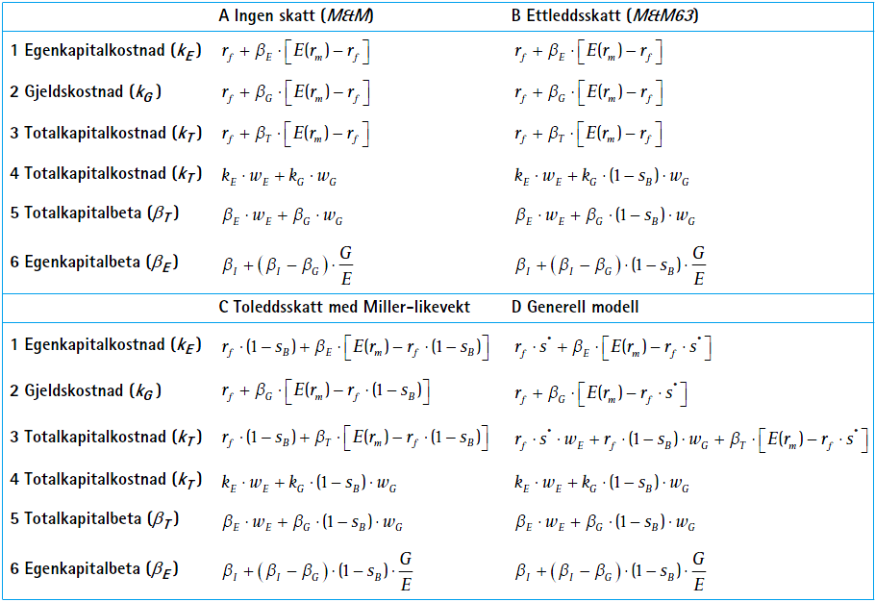
4. Skatt i KVM, forts: Fra tabell 8.3

Slide 27
4. Skatt i KVM – Nøytralt toleddssystem eller Miller-likevekt

Slide 28
5. Andre imperfeksjoner
Favoriserer gjeld (G) eller egenkapital (EK):
a) Emisjonskostnader – Lavere ved gjeld enn ved EK (unntatt for tilbakeholdt overskudd)
b) Kontroll – Kontrollorienterte eiere ønsker gjeldfinansiering, da gjeld normalt ikke gir innflytelse
c) Hakkeorden (pecking order) – investorer forlanger rabatt ved emisjoner. Prioritering:
1. Tilbakeholdt overskudd 2. Gjeld 3. Ny EK

Slide 29
5. Andre imperfeksjoner (forts.)
Favoriserer gjeld (G) eller egenkapital (EK):
d) Agentteori – ledelsen og eierne har ulike mål; ved høy fri kontantstrøm forfordeler ledelsen seg selv (eksempelvis frynsegoder)
e) Agentkostnader ved høy gjeld - konflikt mellom eiere og kreditorer ved høy gjeld; eierne forfordeler seg selv (eksempelvis ved gjennom høyrisikoprosjekter)
f) Finansielle krisekostnader – lånekostnaden stiger ekstra ved høy konkursrisiko (eksempelvis konkursadvokater og tapt salg)
g) Manglende utnyttelse av rentefradrag

Slide 30
Oppsummering
Ved ettleddsskatt medfører økt gjeld at samlet kontantstrøm til eierne og kreditorene (KE + KK) øker fordi skattebetalingen reduseres:
KE + KK = OFRS . (1 – s_{B}) + r . PG . s_{B}
Kontantstrømsfordelen ved gjeldsfinansiering (KF) er:
KF = r . PG . [(1 – s_{K}) - (1 – s_{B}) . (1 - s_{E})] = r . PG . n*
n*: årlig kontantstrømfordel ved gjeld pr. krone av selskapets kontantstrøm
før skatt
Verdi av et selskap med evig gjeld:
Avhengig av selskapets gjeldsgrad vil selskapet ha ulikt klientell
(bestemte eiere eller kreditorer med bestemte skattesatser).
Miller: Hvis skattesystemet favoriserer gjeld, vil låneetterspørselen
stimuleres. Renten vil da øke inntil selskapets lånekostnad etter skatt tilsvarer selskapets EK – kostnad etter skatt.

Slide 31
Oppsummering (forts.)
KVM for ethvert skattesystem
Miller-likevekt:

